Slide 1
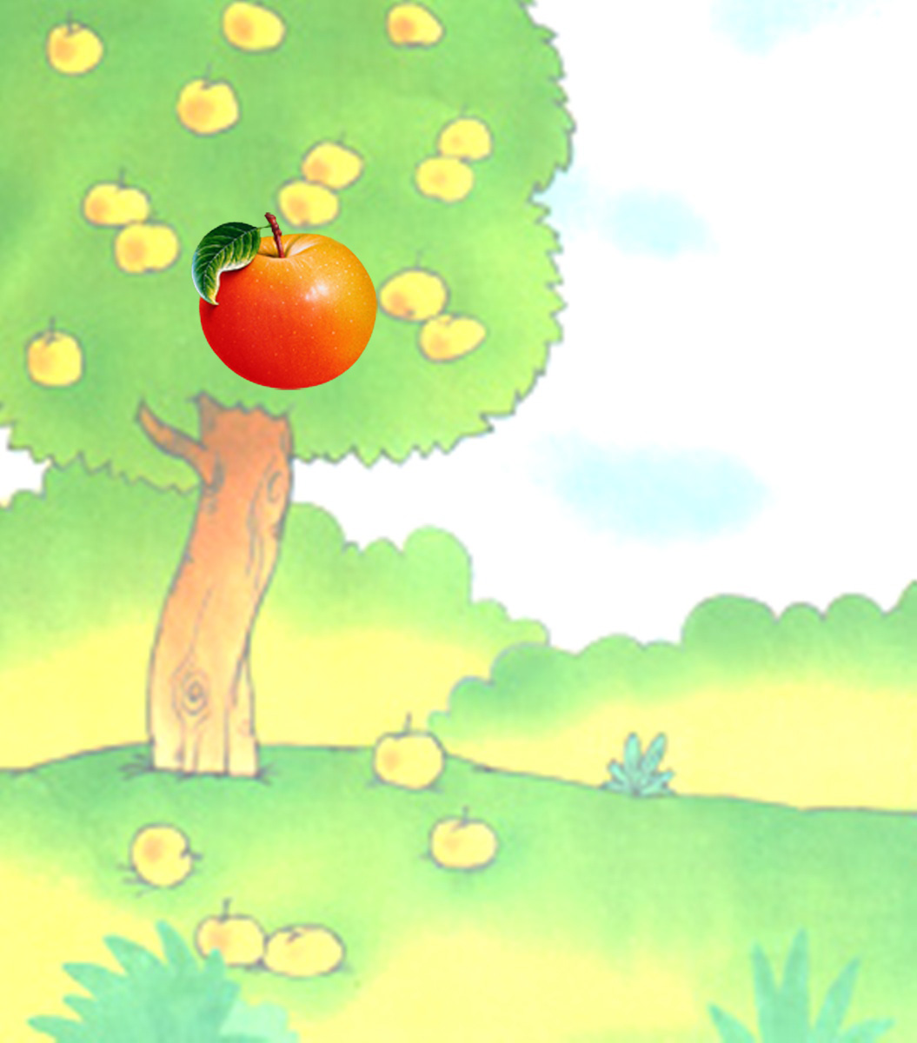
яблоко
У прохожих на виду
Висело яблоко саду
Ну, кому какое дело?
Просто
Яблоко
Висело.

Slide 2
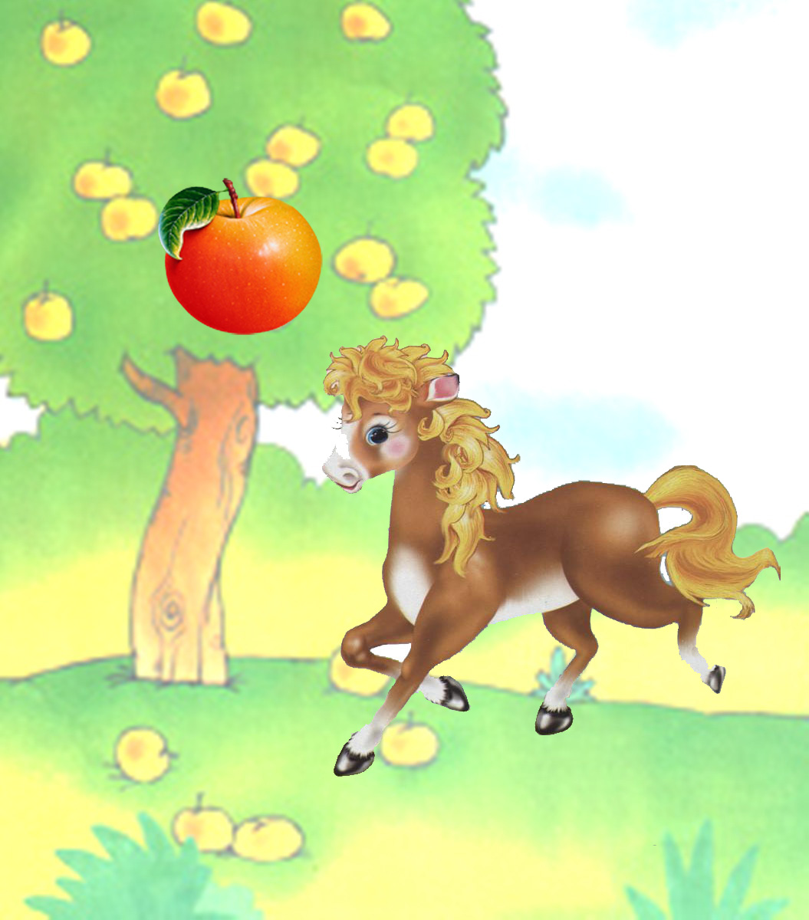
Только конь сказал,
Что низко,

Slide 3
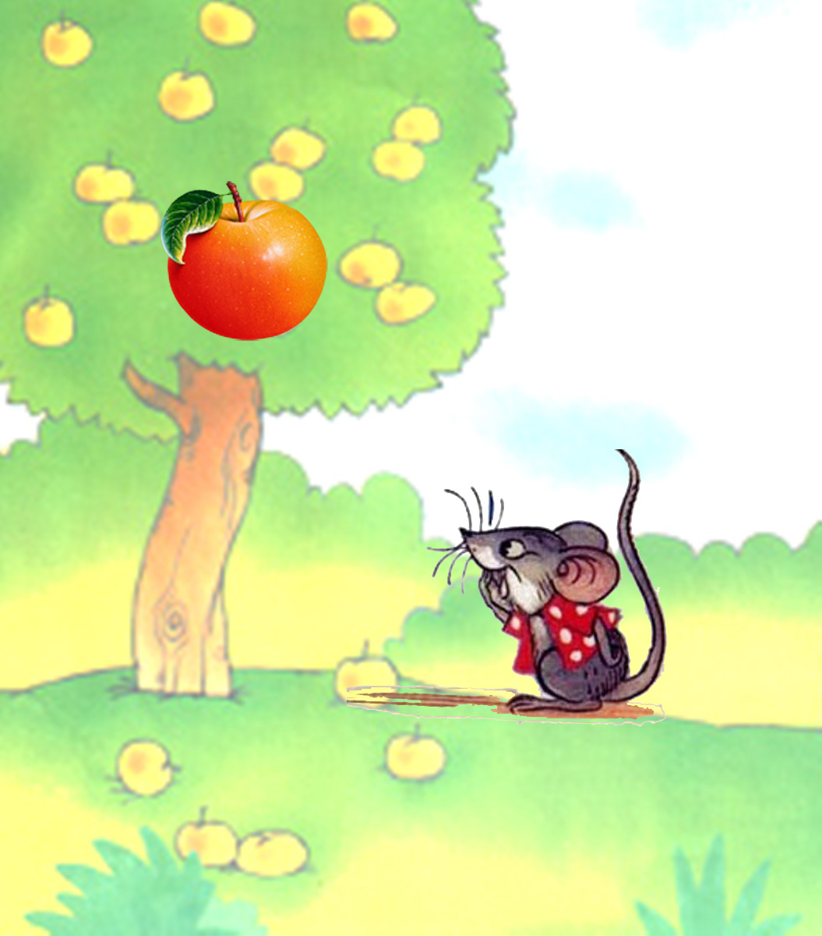
А мышонок –
Высоко,

Slide 4
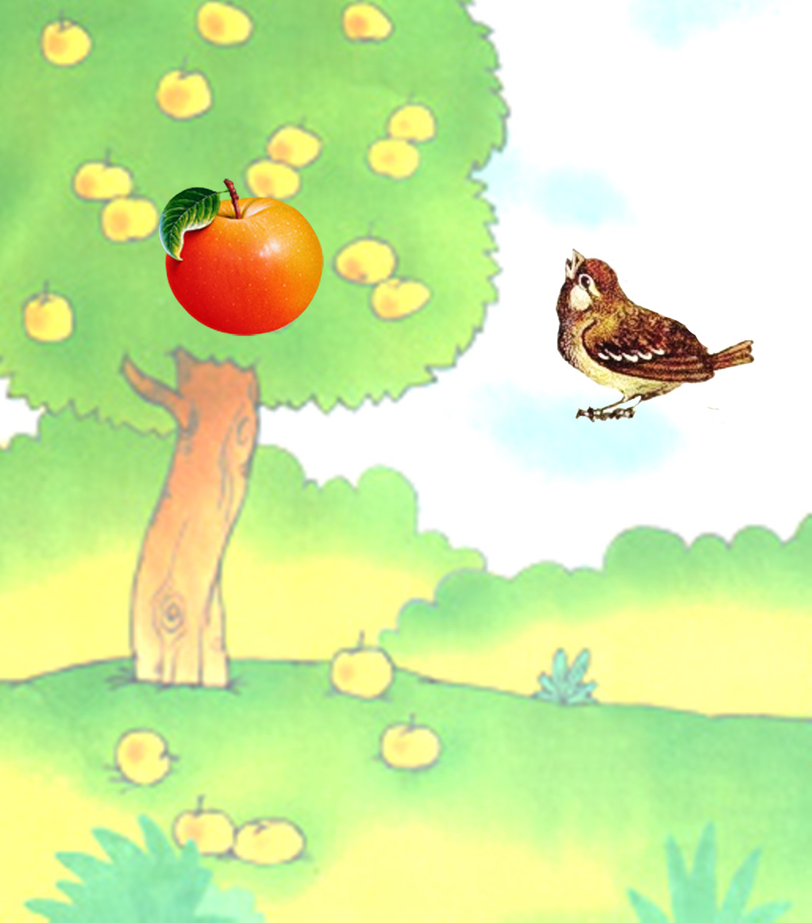
Воробей сказал,
Что близко,

Slide 5
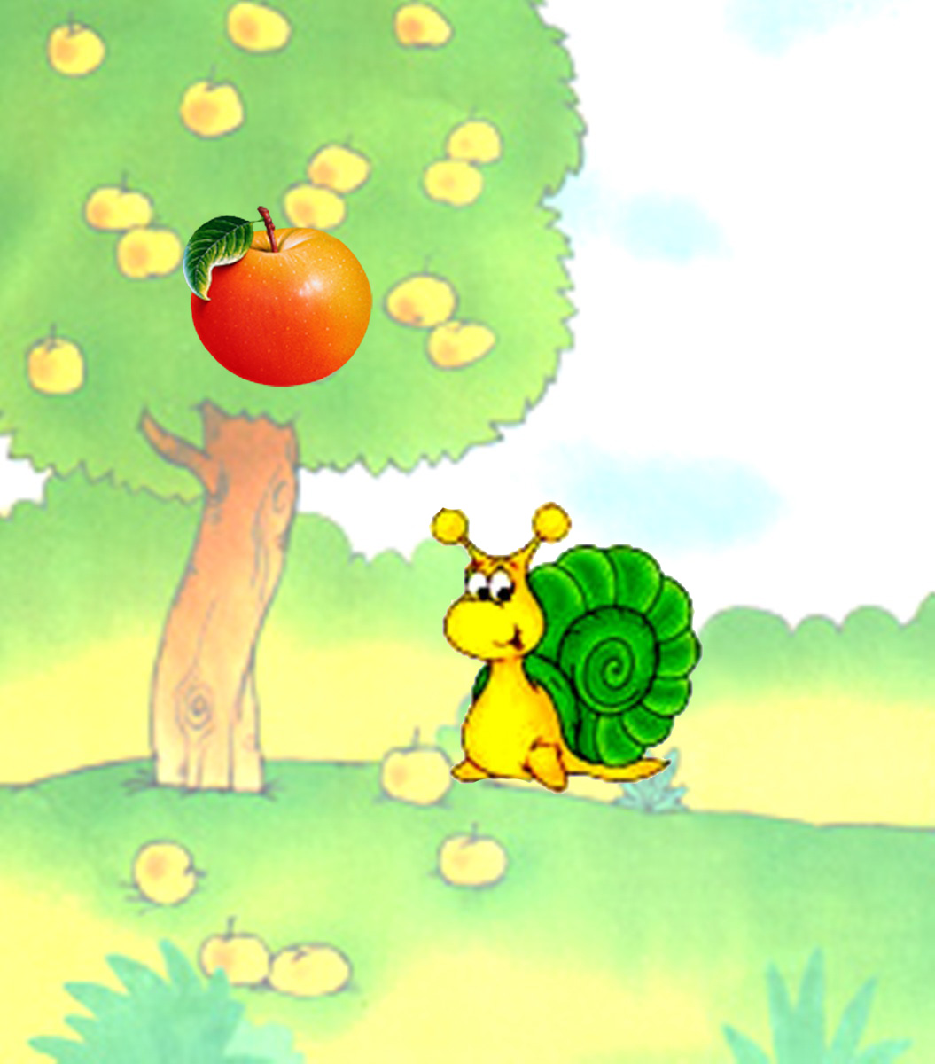
А улитка – далеко,

Slide 6
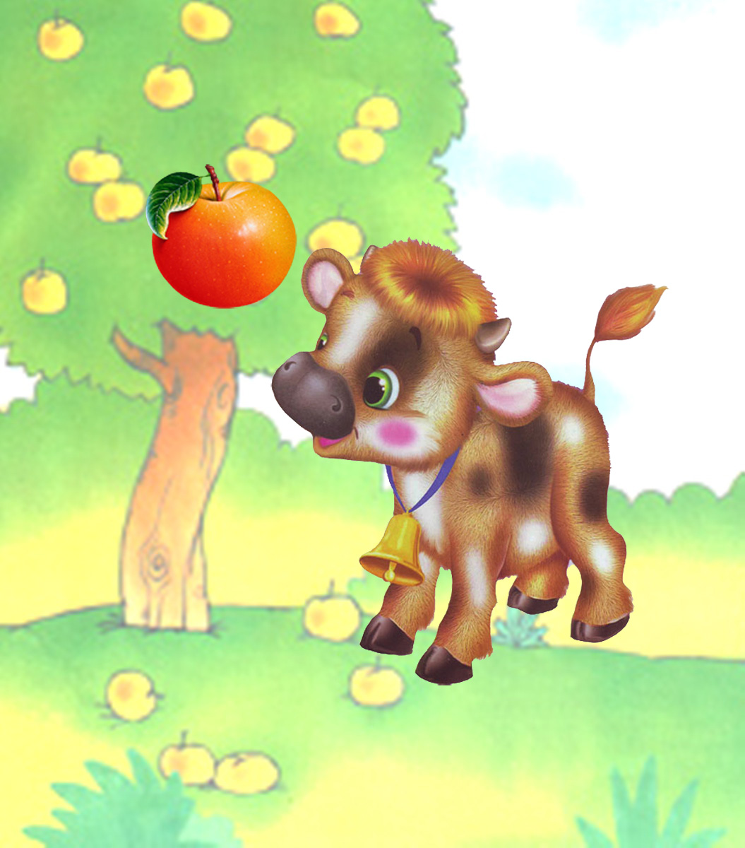
А теленок озабочен
Тем, что яблоко
Мало.

Slide 7
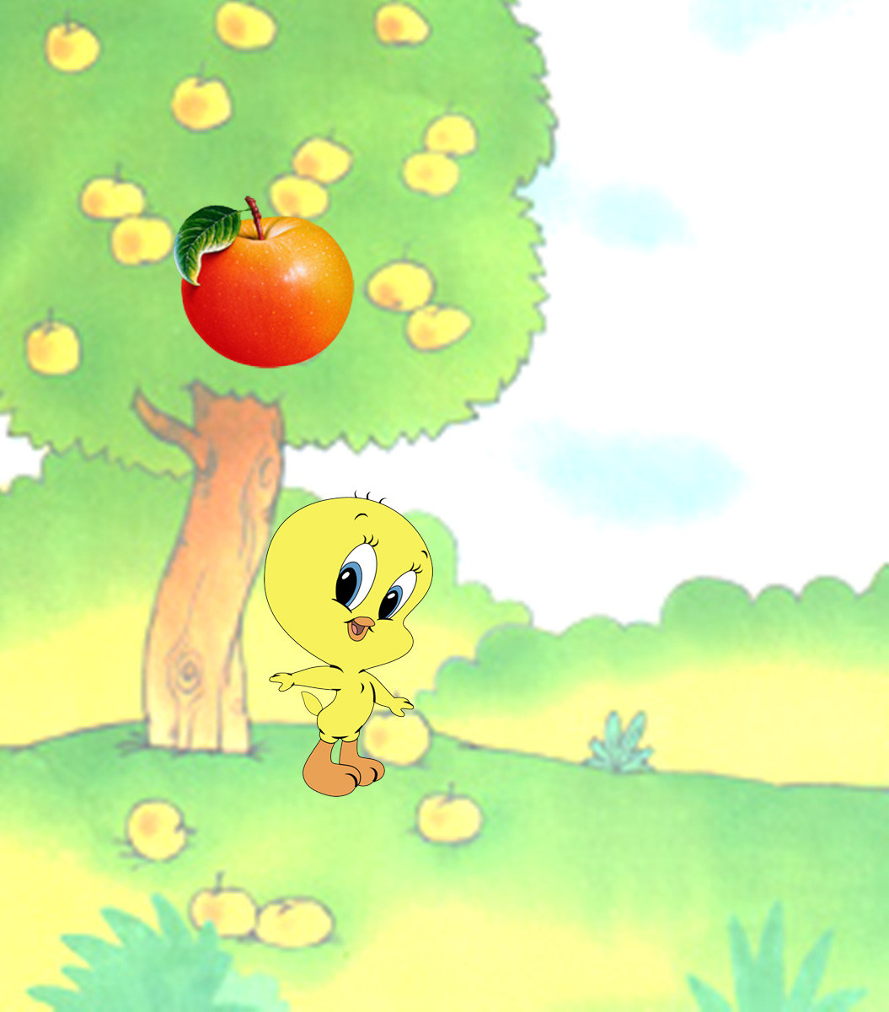
А цыпленок – тем, что очень
Велико и тяжело.

Slide 8
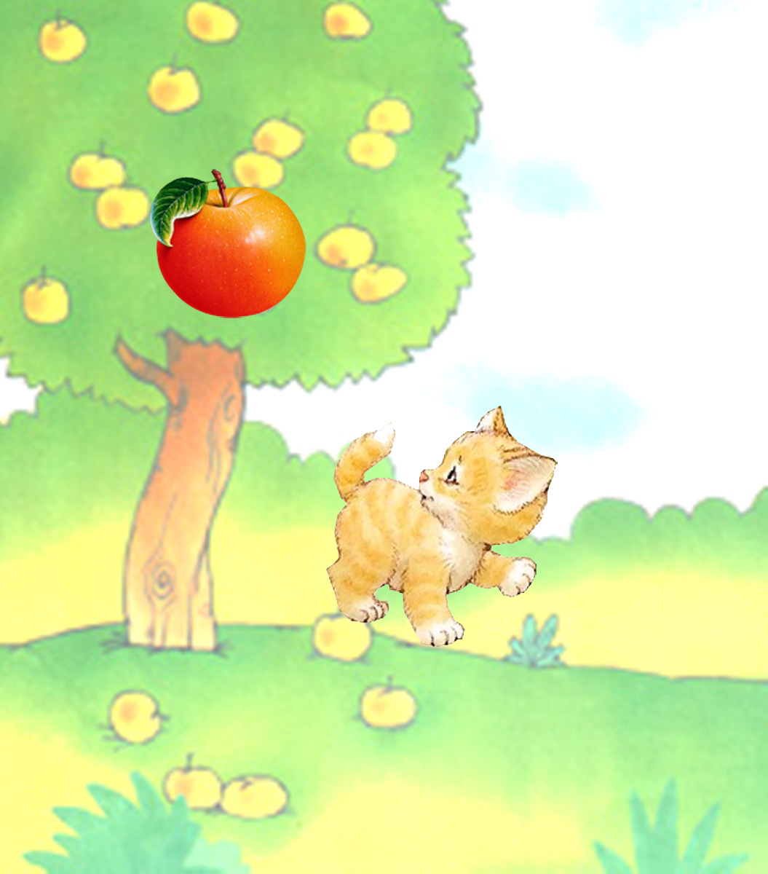
А котенку все равно.
–Кислое, зачем оно?

Slide 9
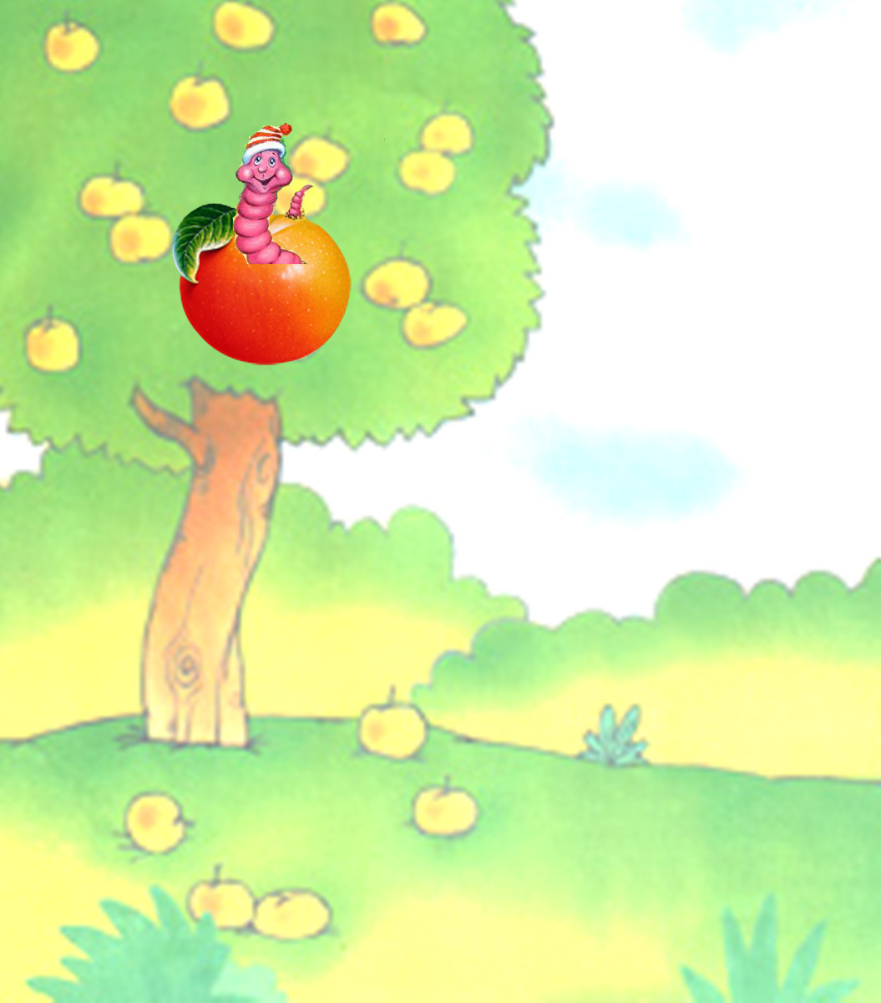
– Что вы? –
Шепчет червячок –
Сладкий у него бочок.

